Slide 1
Презентация на тему: «Знакомство с произведениями авторов, жизнь и творчество которых связаны с Липецкой землёй»

Slide 2
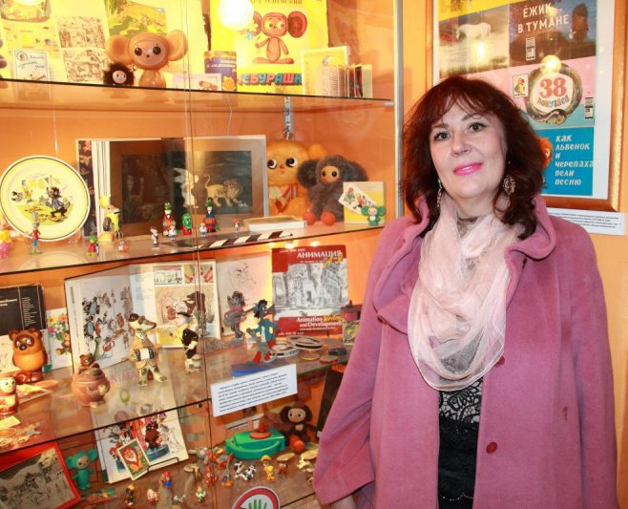
Тамара Алексеева - прозаик, родилась 11 марта 1960 года в городе Липецке.
Автор множества сказок: «Снегиричка», «Сказки о Липецком крае», «Сказки о цветах из Красной книги», «Сказки о птицах из Красной книги Липецкой области», «Сказки о насекомых из Красной книги Липецкой области».
Она сама иллюстрирует свои произведения рисунками. Два года назад ее книги выпустило региональное управление экологии и природных ресурсов, а затем распространило по школам и библиотекам.

Slide 3
Произведения

Slide 5
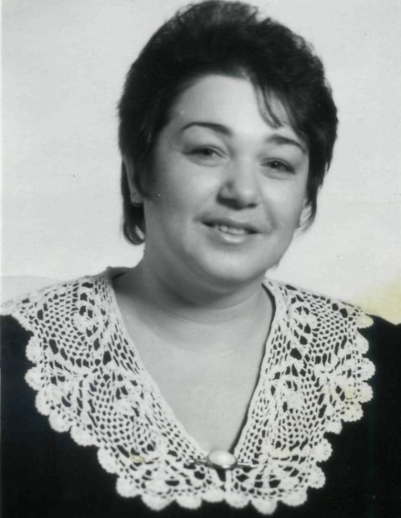
Соболева Галина Валентиновна - поэтесса, родилась 8 апреля 1961 года в Липецке.
Стихи для детей и взрослых Галина Соболева пишет больше 20 лет. В 2001 году вышли в свет первые её книги стихов – «Доброе утречко Вам, Потолок!» и «Волшебный апельсин». В 2002 году – сборник «Апрельский георгин», а в следующем году – «Чаепитие с верблюдом». Её стихи и сказки публикуются в местных областных газетах: «Золотой ключик», «Добрый вечер», «Молодежный вестник», «Литературный Липецк», в литературном журнале «Петровский мост», вошли в книгу «Писатели Липецкого края. Антология. XXI век» (2015).

Slide 6
Стихотворения
Кошка не хочет, чтоб ты уходил, —
Хвост распушила и трётся о ногу.
Пёс потихоньку скулит у перил,
Телом своим перекрывши дорогу.
Я же — молчу. Ну, а что я скажу?
Лишь провожаю с улыбкой до двери…
Я тебе вечером стих напишу,
Как очень сильно расстроились звери.
В квартире холод. Аж мороз!
Замёрзли уши, щёки, нос.
А ноги, туловище, руки —
Всё в одеялах. Их три штуки.
Со мною рядом телефон.
Молчит. Видать, замёрз и он.
Его что ль сунуть в одеяло?
Чтоб нам двоим теплее стало.
Глядишь, оттает, зазвонит.
Заглушит боль моих обид,
Я сразу же тогда согреюсь.
Я так надеюсь… Так надеюсь…

Slide 8
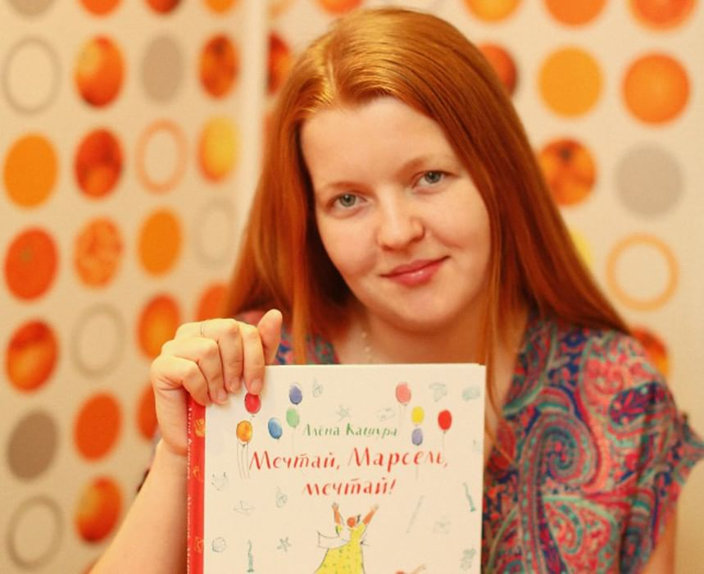
Алёна Кашура — (род 16 июня 1985 г. в Липецке) — русская детская писательница, журналистка.
В 14-летнем возрасте стала внештатным корреспондентом областной детской газеты "Золотой ключик", а чуть позже ее приняли в штат. На сегодняшний день Алёна исполняет обязанности заместителя редактора. И уже в 2015 году вышла в свет дебютная книга "Мечтай, Марсель, мечтай«
Живет и работает в Липецке.

Slide 9
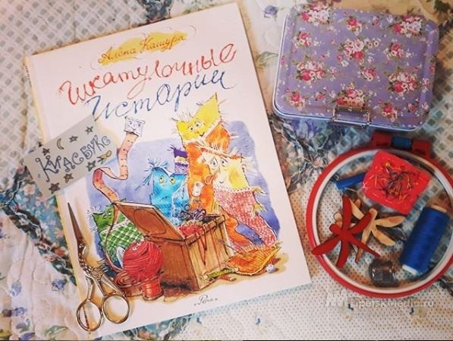

Slide 10
Спасибо за внимание!

